Slide 1
Игра “гонки” на Pygame
Автор: Рязанов Владислав Сергеевич

Slide 2
Введение
Основная идея заключается в том, чтобы сделать гонки с несколькими режимами, где пользователь сможет ездить по обычной дороге.

Slide 3
Реализация
Проект был сделан на Python с использованием библиотеки Pygame.
При разработке были созданы следующие классы и функции:
Object – класс объекта, от которого наследуются классы машин, дорожной разметки и т.д. Сам он наследуется от pygame.Sprite.
Car – класс спрайта-машины, унаследован от класса Object.
UserCar, BotCar – классы машин пользователя и ботов соответственно, наследуются от класса Car.
PoliceCar – класс полицейской машины, наследуется от BotCar.
RoadMarking и SidewalkObject – классы дорожной разметки и объектов по бокам от дороги соответственно, наследуются от класса Object.

Slide 4
Реализация
UsualButton и SelectCarButton – классы обычной кнопки и кнопки для выбора машины соответственно.
ButtonGroup и SelectCarGroup – группы кнопок.
Start_menu_window, choose_quantity_of_players_window, choose_game_mode_window, choose_car_window – функции создания окон с меню.
Run_race – функция запуска самой игры.

Slide 5
Использованные технологии
В созданной игре были использованы следующие технологии:
Создание окна через Pygame
Рисование при помощи Pygame.
Загрузка изображений.
Работа со спрайтами.
Отслеживание нажатий клавиш и кнопок мыши.

Slide 6
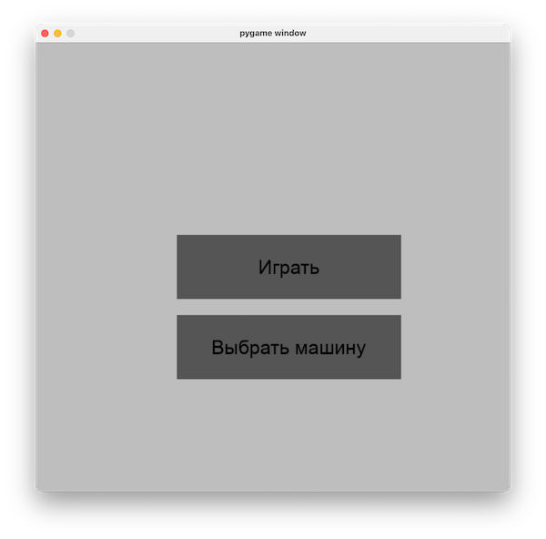
Интерфейс Игры
Главное меню

Slide 7
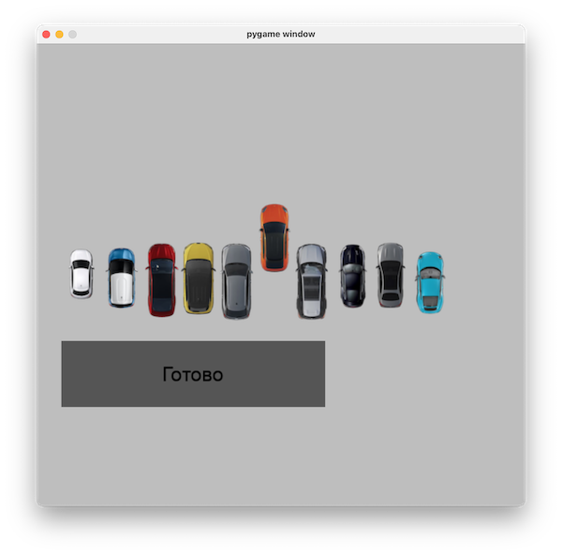
Интерфейс игры
Меню выбора автомобиля

Slide 8
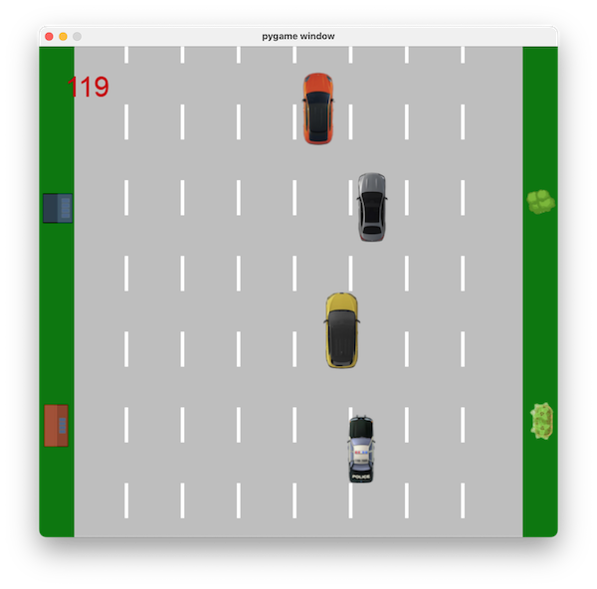
Интерфейс Игры
Полицейская погоня

Slide 9
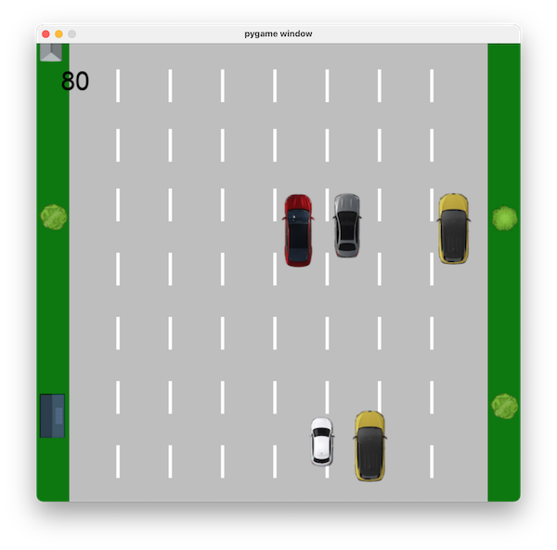
Интерфейс Игры
Игра вдвоем

Slide 10
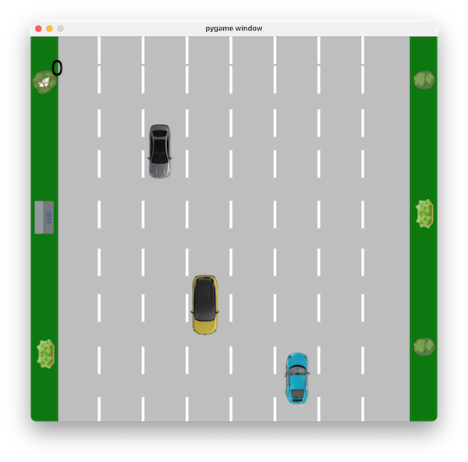
Интерфейс Игры
Игра со встречной полосой

Slide 11
Заключение
Идеи для доработки и развития:
Добавить возможность покупки автомобилей
Добавить возможность улучшения характеристик автомобиля
Добавить звук
Улучшить интерфейс

Slide 12
Заключение
Вывод:
На python можно создавать игры.

